Slide 1
Практика проведения аукционов на право пользования недрами и иные вопросы лицензирования недропользования
09 июля 2020 года
НОУ ДПО "Институт ПравоТЭК"
Горохов Константин Дмитриевич Заместитель директора по вопросам лицензирования недропользования
ФГКУ «Росгеолэкспертиза»

Slide 2
Порядок проведения аукционов и конкурсов на право пользования участками недр

Slide 3
Новый регламент проведения аукционов (конкурсов)
Приказ Минприроды России от 22.12.2017 № 698
«Об утверждении Административного регламента предоставления Федеральным агентством по недропользованию государственной услуги по организации проведения в установленном порядке конкурсов и аукционов на право пользования недрами»
Утратил силу:
Приказ Минприроды РФ от 17.06.2009 № 156 «Об утверждении Административного регламента Федерального агентства по недропользованию по исполнению государственной функции по организации проведения в установленном порядке конкурсов и аукционов на право пользования недрами»

Slide 4
Абз. 1 п. 50 Административного регламента
Принятие решений о проведении конкурсов или аукционов на право пользования недрами в отношении каждого участка недр или группы участков недр осуществляется Роснедрами или его территориальными органами в целях реализации утвержденных Роснедрами перечней участков недр, предлагаемых для предоставления в пользование.

Slide 5
Порядок включения участков недр в перечень (аукционы и конкурсы)
Методические рекомендации по формированию участков, содержащих твердые полезные ископаемые, и последующему включению их в перечень участков недр, предлагаемых для предоставления в пользование с целью проведения работ по разведке и добыче полезных ископаемых или геологическому изучению, разведке и добыче полезных ископаемых
(утверждены 22.11.2019)

Slide 6
Порядок включения участков недр в перечень (аукционы и конкурсы)
Методические рекомендации по формированию участков, содержащих твердые полезные ископаемые, и последующему включению их в перечень участков недр, предлагаемых для предоставления в пользование с целью проведения работ по разведке и добыче полезных ископаемых или геологическому изучению, разведке и добыче полезных ископаемых

Slide 7
Основания включения участка недр в перечень
поручения начальника Управления геологии нефти и газа, подземных вод и сооружений или начальника Управления геологии твердых полезных ископаемых;
предложения Департаментов и Управления Роснедр;
предложения органов государственной власти Российской Федерации, а также органов государственной власти субъектов Российской Федерации в отношении участков недр, находящихся на их территории;
предложения субъектов предпринимательской деятельности.

Slide 8
Следует учесть
отсутствие населенных пунктов в пределах участка недр;
отсутствие ООПТ различных уровней;
необходимость формирования контура участка недр с учетом контуров подсчета запасов (ресурсов) и недопущение подготовки большого полигона без учета необходимой геологической информации;
необходимость отражения на схемах контуров подсчета запасов и ресурсов;
отсутствие месторождений общераспространенных полезных ископаемых и подземных вод;
не подлежат включению участки недр, в контуре которых расположены прогнозные ресурсы только категорий P₂ и (или) Р₃.

Slide 9
Критерии выбора победителя на аукционах и конкурсах
Аукцион
размер разового платежа за право пользования недрами
Конкурс
эффективность мероприятий по охране недр и окружающей среды
сроки реализации соответствующих программ
полнота извлечения полезных ископаемых, вклад в социально-экономическое развитие территории
научно-технический уровень программ геологического изучения недр и использования участков недр
Дополнительный критерий для конкурса – размер разового платежа

Slide 10
Данные о финансовых возможностях заявителя
копия бухгалтерского баланса заявителя (с приложением всех обязательных форм) за год, предшествующий году подаче заявки, с отметкой налогового органа о его принятии или с приложением квитанции о приеме бухгалтерской (финансовой) отчетности налоговым органом (в случае направления бухгалтерской отчетности в налоговый орган в электронном виде по телекоммуникационным каналам связи);
справки из банковских учреждений о движении денежных средств по счетам заявителя в течение месяца, предшествующего месяцу подачи заявки, и остатке денежных средств на счетах заявителя;
договоры (копии договоров) займа или кредита, вступившие в силу на дату подачи заявки (в случае привлечения финансовых средств);

Slide 11
Перечень специалистов
ФИО | Должность | Квалификация | Реквизиты трудового либо ГП договора | Информация о работодателе
--- | --- | --- | --- | ---

Slide 12
Перечень технических средств и оборудования
Наим-е | Количество | Заводской/ инвентарный/ регистрационный номер | Реквизиты документа, подтверждающего принадлежность лицу | Информация о собственнике
--- | --- | --- | --- | ---

Slide 13
Данные о квалифицированных специалистах и технических средствах, необходимых для эффективного и безопасного проведения работ на участке недр
перечень собственных квалифицированных специалистов, а также квалифицированных специалистов юридических и физических лиц, привлекаемых для проведения работ на участке недр (в случае, если проведение отдельных видов работ на участке недр планируется осуществлять с привлечением юридических или физических лиц);
перечень собственных технических средств и оборудования, а также технических средств и оборудования юридических и физических лиц, привлекаемых для проведения работ на участке недр (в случае, если проведение отдельных видов работ на участке недр планируется осуществлять с привлечением юридических или физических лиц);
копии договоров с юридическими и физическими лицами, привлекаемыми для проведения работ на участке недр (в случае, если проведение отдельных видов работ на участке недр планируется осуществлять с привлечением юридических или физических лиц).

Slide 14
Справка с описанием технологии проведения работ, которые будут проводиться на участке недр, подписанная заявителем или лицом, имеющим право действовать от имени заявителя.
Копии документов заверяются печатью заявителя (при наличии) и подписью уполномоченного лица заявителя.
Справки и документы, оформленные заявителем, подписываются лицом, обладающим правом действовать от имени заявителя без доверенности, или уполномоченным на то лицом, прошиваются и заверяются печатью заявителя (при наличии).

Slide 15
Иные механизмы предоставления права пользования недрами

Slide 16
НПА по предоставлению
права пользования недрами в заявительном порядке
1 | Приказ МПР РФ от 24.01.2005 № 23 «Об утверждении Порядка рассмотрения заявок на получение права пользования недрами по факту первооткрывательства (кроме УНФЗ)»
2 | Постановление Правительства РФ от 27.11.2008 № 897 «Об утверждении Положения о рассмотрении заявок на получение права пользования недрами (УНФЗ)»
3 | Постановление Правительства РФ от 08.01.2009 № 4 «Об утверждении Положения о рассмотрении заявок на получение права пользования недрами для разведки и добычи полезных ископаемых или для геологического изучения недр, разведки и добычи полезных ископаемых, (участки недр континентального шельфа Российской Федерации)
4 | Приказ Минприроды России от 10.11.2016 № 583 «Об утверждении Порядка рассмотрения заявок на получение права пользования недрами для геологического изучения недр (за исключением недр на участках недр федерального значения и участках недр местного значения)»

Slide 17
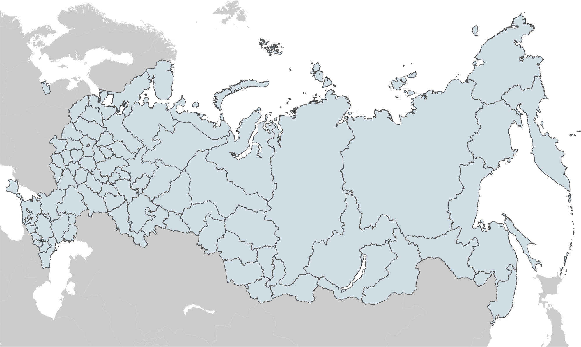
В отношении участков недр, не содержащих прогнозные ресурсы категорий Р₁ и Р₂ по твердым полезным ископаемым, был введен «заявительный принцип»
2014

Slide 18
Приказом Минприроды России от 10.11.2016 № 583 «заявительный принцип» был распространен и на углеводородное сырье на территории Иркутской обл., Забайкальского края, Республики Хакасия, Республики Бурятия
2017

Slide 19
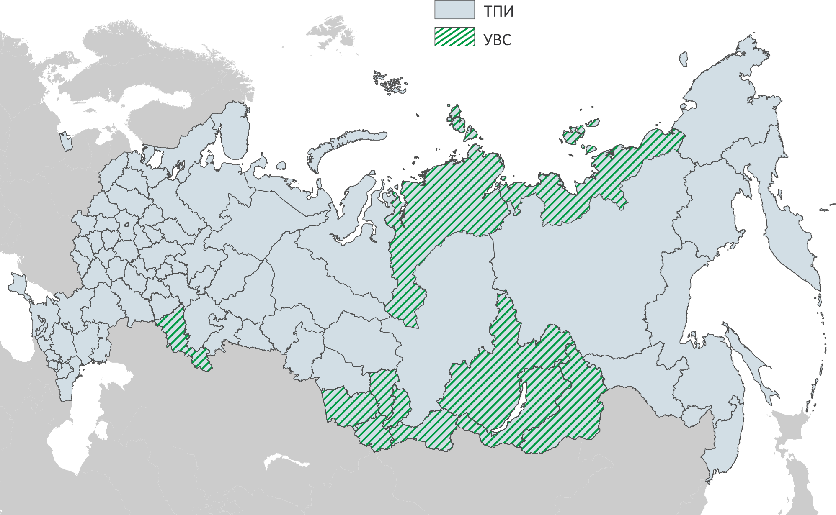
2019
Расширен перечень территорий для «заявительного принципа» на углеводородное сырье за счет Оренбургской области, Алтайского края, Республики Алтай, Кемеровской области, арктической зоны Красноярского края и Республики Саха (Якутия)

Slide 20
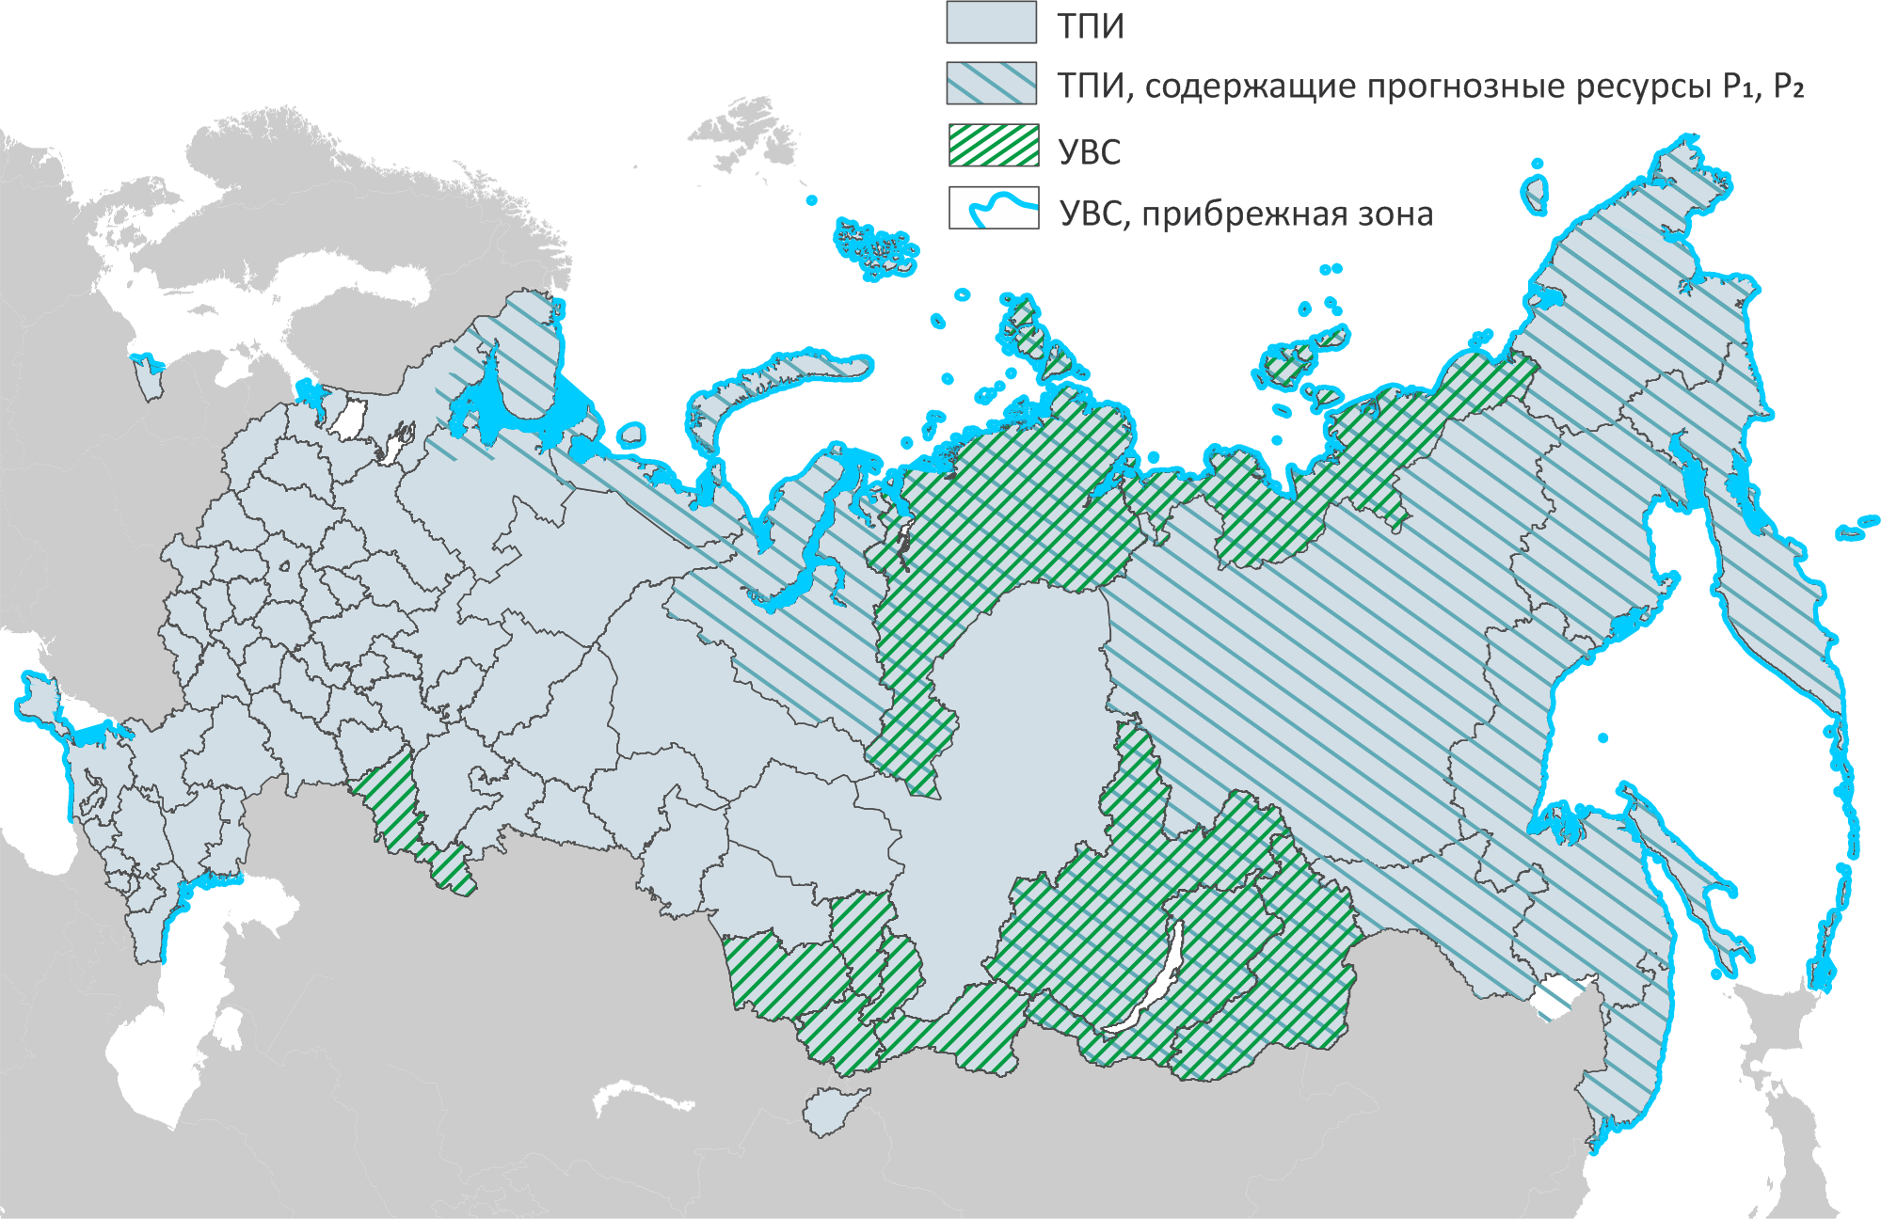
Предусмотрена возможность предоставления права пользования недрами для геологического изучения в территориальном море и внутренних морских водах на углеводородное сырье (из утверждаемого Правительством РФ перечня участков недр)

Slide 21
Виды участков недр, предоставляемых для геологического изучения за счет средств пользователя недр
Без перечня
Участки недр, по которым отсутствуют сведения о запасах и ресурсах отдельных категорий
Участки недр без запасов на выше/нижележащих горизонтах
Участки недр без запасов на флангах месторождения
Участки недр для геологического изучения и оценки их пригодности для строительства и эксплуатации подземных сооружений
Участки недр для целей поисков и оценки подземных вод
Иные участки недр для ГИ предоставляются в пользование после включения их в соответствующий перечень

Slide 22
Участки недр, по которым отсутствуют запасы и ресурсы
не включаются в Перечни участков недр, предоставляемых для геологического изучения (за исключением отдельных видов ПИ);
предоставляются на основании заявки заинтересованного лица;
проверяется горная правоспособность претендента;
проверяется отсутствие запасов и прогнозных ресурсов категорий P₁ и (или) Р₂ для ТПИ* и запасов и прогнозных ресурсов категорий D_{л} и (или) D₀ для УВС.

Slide 23
*Расширение заявительного принципа
на ТПИ
Ограничение предоставления только на участки, содержащие запасы полезных ископаемых;
Территории распространения:
Дальневосточный федеральный округ
Иркутская область
Территории Арктической зоны Российской Федерации в соответствии с Указом Президента Российской Федерации от 2 мая 2014 г. N 296 "О сухопутных территориях Арктической зоны Российской Федерации" (Собрание законодательства Российской Федерации, 2014, N 18, ст. 2136; 2017, N 27, ст. 4021; 2019, N 20, ст. 2424)

Slide 24
Данные о запасах и ресурсах
Данные о наличии запасов полезных ископаемых определяются:
на дату подачи заявки на получение права пользования недрами;
на основании сведений государственного баланса запасов полезных ископаемых;
на основании сведений государственного кадастра месторождений и проявлений полезных ископаемых.

Slide 25
Участки недр на выше/нижележащих горизонтах
Вышележащие горизонты
Запасы, предоставленные в освоение по лицензии на пользование недрами
Нижележащие горизонты

Slide 26
Условия предоставления УН в пользование
отсутствие данные о наличии запасов;
расположен ниже нижней (выше верхней) границы участка недр, предоставленного в пользование заявителю, и являющегося сопредельным по отношению к испрашиваемому участку недр;
заявитель является пользователем недр на сопредельном участке.

Slide 27
Участки недр на флангах месторождения
max = 20 км (УВС)
Участок недр, предоставленный в пользование заявителю
max = 5 (1*) км
(ТПИ)
Участок недр, в отношении которого возможно получение лицензии на ГИ

Slide 28
Ограничения при предоставлении УН в пользование
Критерий | ТПИ (россыпи) | ТПИ (иные) | УВС
По наличию запасов ПИ | Отсутствуют данные о наличии
По расстоянию от сопредельной границы УН, предоставленного в пользование | max = 1 км | max = 5 км | max = 20 км
По сроку | не позднее 3 лет с даты выдачи лицензии (для ТЭ, НЭ) либо с даты утверждения государственной экспертизы запасов (для ТР, НР)

Slide 29
Ограничения по размеру участка недр
ТПИ (россыпи) | ТПИ (иные) | алмазы | УВС (очень мелкие, мелкие, средние) | УВС (крупные, уникальные)
не более 20 км² | не более 100 км² | не более 300 км² | не более 500 км² | не более 1000 км²

Slide 30
Предоставление УН для геологического изучения при признании аукциона несостоявшимся
Признание аукциона на право пользования участком недр в целях геологического изучения, разведки и добычи полезных ископаемых (по совмещенной лицензии) несостоявшимся в связи с поступлением одной заявки
Роснедра или его ТО течение 5 дней с даты принятия решения о признании аукциона несостоявшимся направляет единственному участнику уведомление о его праве подать заявку на получение права пользования таким участком недр в целях его геологического изучения за счет собственных средств
Единственный участник аукциона, признанного несостоявшимся, в течение 30 дней с даты получения уведомления направляет в Роснедра или его ТО, заявку

Slide 31
Защита прав участников аукционов (конкурсов)
Подача жалобы в вышестоящий орган государственной власти;
Направление жалобы в ФАС или его терорганы;
Обжалование решения в судебном порядке.

Slide 32
Спасибо
за внимание!

